Slide 1
Unveiled Fight against injustice straightaway
Ein Projekt von SAS-Systems: Sebastian Adams, Fabian Schäfer, Sebastian Schmidl

Slide 2
Aufteilung
Einleitung
Aufgabenstellung / Vision Bryan
Anforderungen und Rahmenbedingungen Sebi
Projektplanung
Projektteam und Verantwortungen Fabi
Langzeitplanung Sebi
Iterationsplanung Sebi
Konfiguration
Deployment Bryan
Testumgebung Sebi
Unittest
UI-Test
Umsetzung
MVC-Patterns Fabi
Client-Server-Aufteilung Fabi
Demo Fabi/Bryan
Fazit und weiteres Vorgehen Bryan

Slide 3
Gliederung
Einleitung
Aufgabenstellung / Vision
Anforderungen und Rahmenbedingungen
Projektplanung
Projektteam und Verantwortungen
Langzeitplanung
Iterationsplanung
Konfiguration
Entwicklungsumgebung
Testumgebung
UI-Test
Unittest
Deployment
Umsetzung
MVC-Patterns
Client-Server-Aufteilung
Demo
Fazit und weiteres Vorgehen

Slide 4
Einleitung
Einleitung
Projektplanung
Konfiguration
Umsetzung
Fazit

Slide 5
Vision
Einleitung
Projektplanung
Konfiguration
Umsetzung
Fazit
a) Aufgabenstellung / Vision

Slide 6
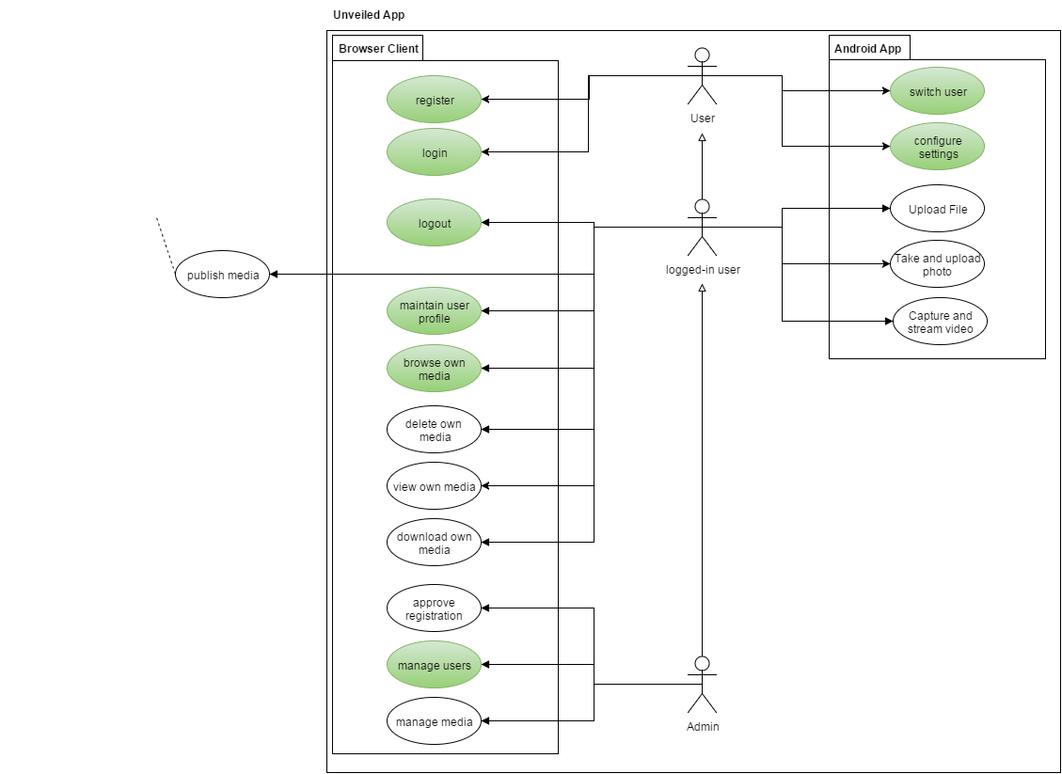
Funktionelle Anforderungen

Slide 7


Nicht-funktionelle Anforderungen
Bedienbarkeit
Ehrliche Person
Einleitung
Projektplanung
Konfiguration
Umsetzung
Fazit
b) Anforderungen und Rahmenbedingungen
Notes:
Bedienbarkeit
Android Smartphone
Aktueller Browser
Ehrliche Person

Slide 8

Nicht-funktionelle Anforderungen
Zuverlässigkeit
RFC 2326: Real Time Streaming Protocol
RFC 2550: RTP (Transport Protocol for Real-Time Applications)
Einleitung
Projektplanung
Konfiguration
Umsetzung
Fazit
b) Anforderungen und Rahmenbedingungen
Notes:
Zuverlässigkeit
Serververfügbarkeit
RFC-Konformität

Slide 9

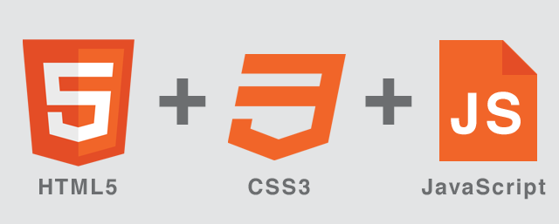

Nicht-funktionelle Anforderungen
Wartbarkeit
Genutzte Sprachen
Abhängigkeiten:
Eigene RTSP-Bibliothek: imflux
Android-Bibliothek: libstreaming
Webseite: Bootstrap
Einleitung
Projektplanung
Konfiguration
Umsetzung
Fazit
b) Anforderungen und Rahmenbedingungen
Notes:
Wartbarkeit
Genutzte Sprachen
Abhängigkeiten

Slide 10

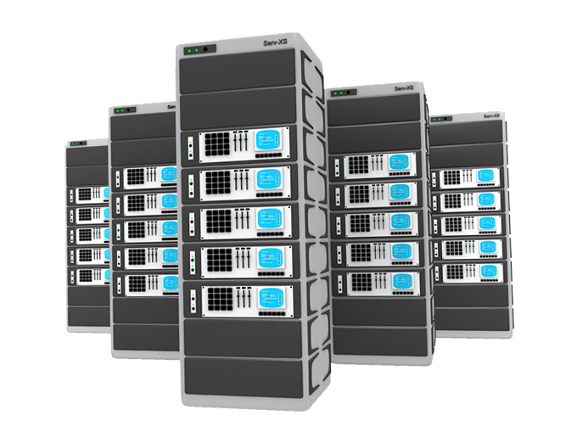
Rahmenbedingungen
Nicht Teil dieses Projekts:
Publikation des Inhalts (z. B. über soziale Netzwerke) oder Entwicklung einer dafür zuständigen API
Öfftl. Bereitstellung eines Streaming-Servers
Einleitung
Projektplanung
Konfiguration
Umsetzung
Fazit
b) Anforderungen und Rahmenbedingungen

Slide 11
Projektplanung
Einleitung
Projektplanung
Konfiguration
Umsetzung
Fazit

Slide 12
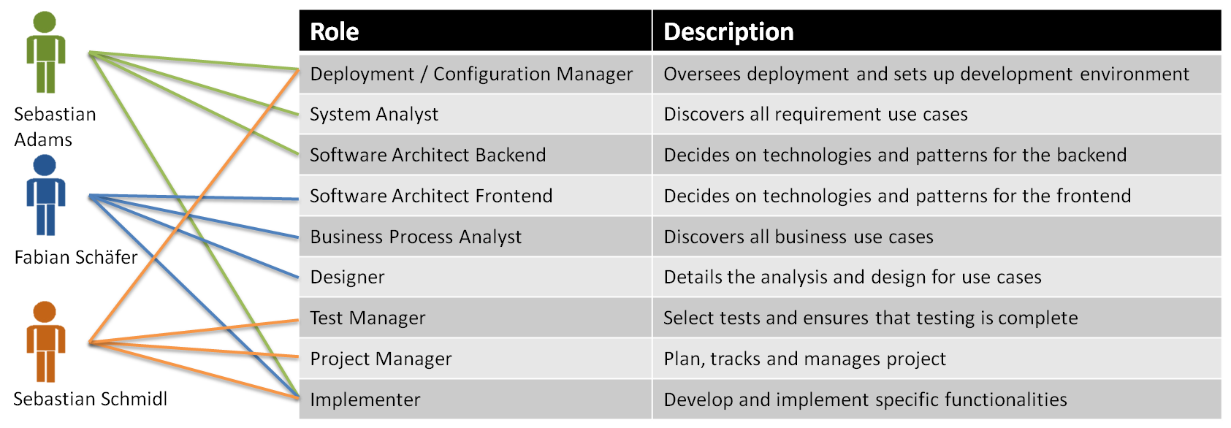
Projektteam und Verantwortungen
Einleitung
Projektplanung
Konfiguration
Umsetzung
Fazit
a) Projektteam und Verantwortungen
Notes:
Team besteht aus uns 3 Personen,
Sebastian A. Deployment Manager → Aufsetzen des Servers und einem 2. Servers zum testen
Backend seitige Architektur entworfen; PHP seitiges Backend implementiert
Fabian Frontend seitige Architektur entworfen und Implementiert
Entwiclung eines Designs.
Zusammen mit dem Projektmanager Use Cases besprochen und diskutiert, dokumentiert
Sebastian S. Test Manager → aufsetzen des Cucumber Tests für 2 feature files
verteilte Aufgaben; setzte Deadlines; setzte Scrum Meetings auf…
Implementiert Java seitiges Backend

Slide 13
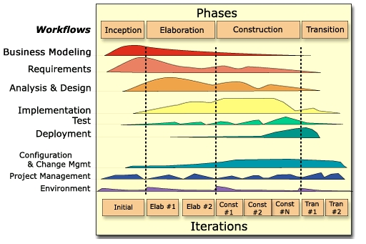
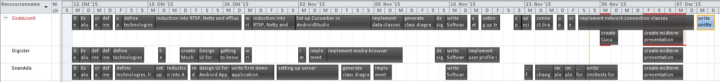
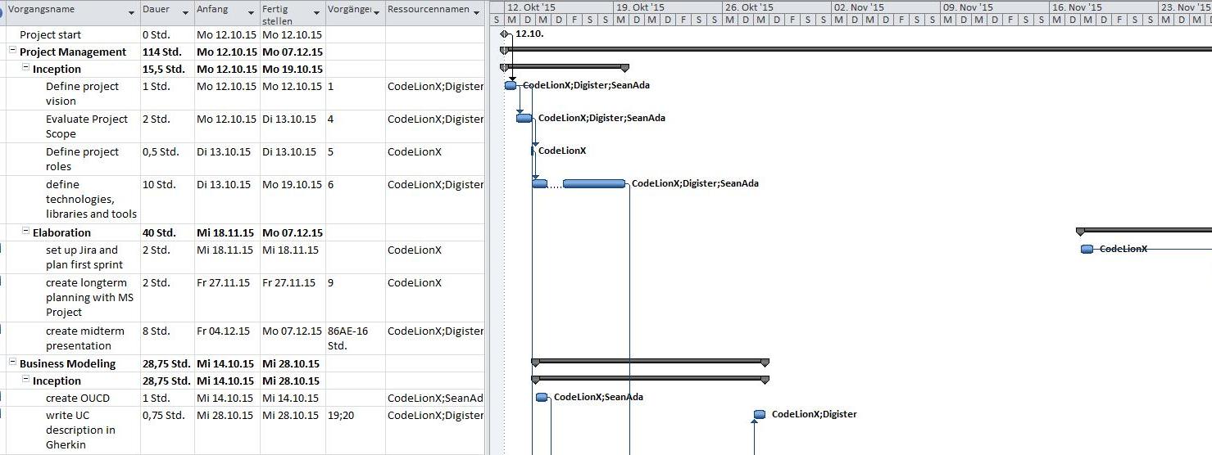
Langzeitplanung
Iterative Softwareentwicklung:
Erfahrung aus vorgehender Phase kann genutzt werden
Reaktion auf sich ändernde Anforderungen möglich
Komponentenweises Entwickeln und Testen
Einleitung
Projektplanung
Konfiguration
Umsetzung
Fazit
b) Langzeitplanung

Slide 14
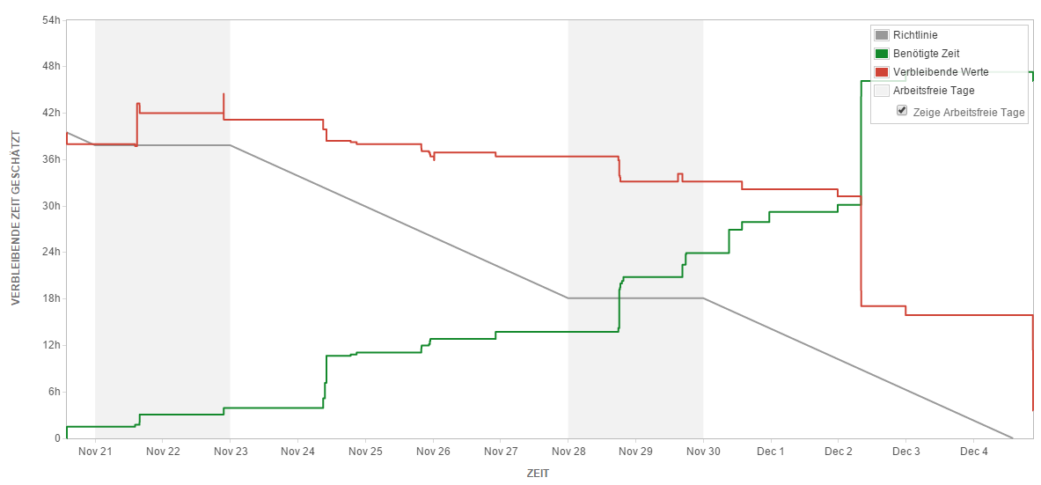
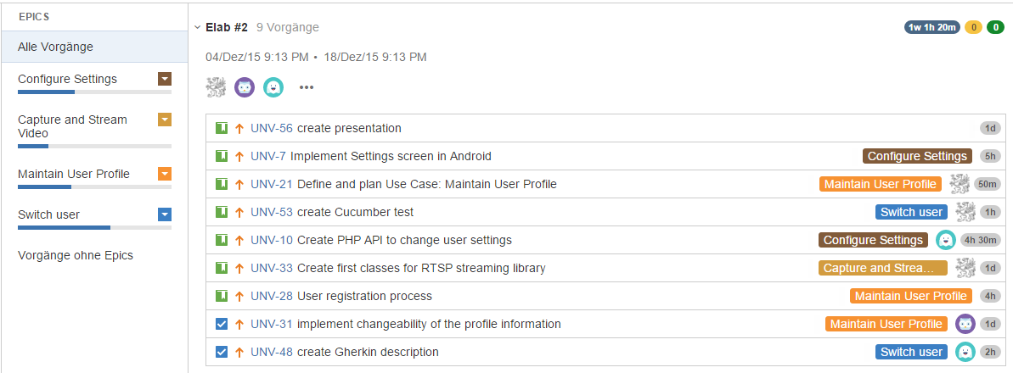
Iterationsplanung
Planungstool: Jira
Gutes Zeittracking möglich
Einfache Integration in Entwicklungsumgebung
Einleitung
Projektplanung
Konfiguration
Umsetzung
Fazit
c) Iterationsplanung

Slide 15
Konfiguration
Einleitung
Projektplanung
Konfiguration
Umsetzung
Fazit

Slide 16
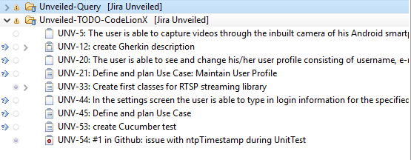
Deployment
1&1 server –> blog
Server daheim mit: apache, …
Unveiled/test/ vs Unveiled/prod/
Jira-Tasks-Einbindung in IDE ->
…
Einleitung
Projektplanung
Konfiguration
Umsetzung
Fazit
a) Deployment

Slide 17
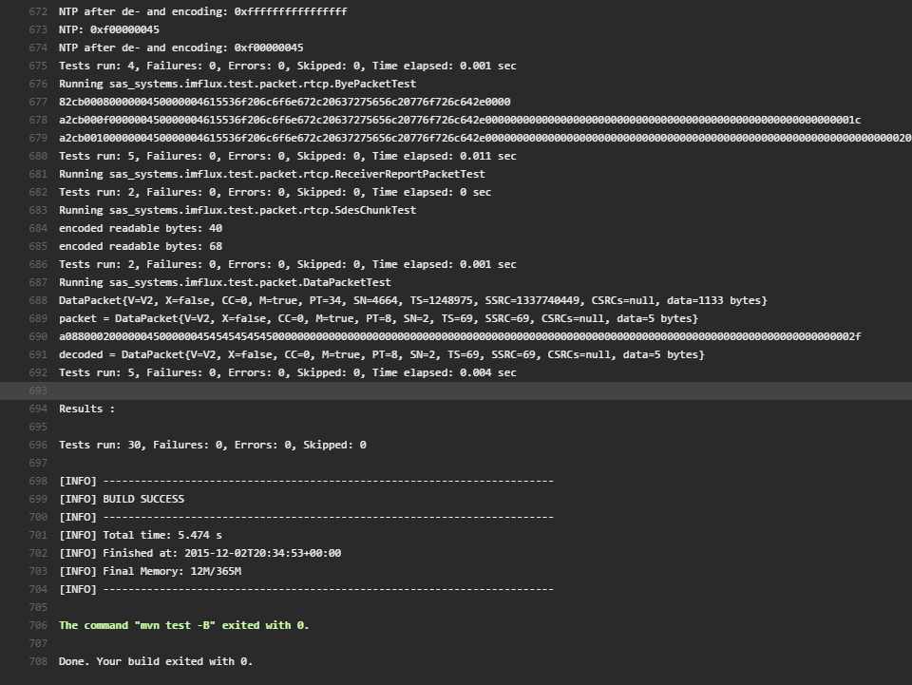


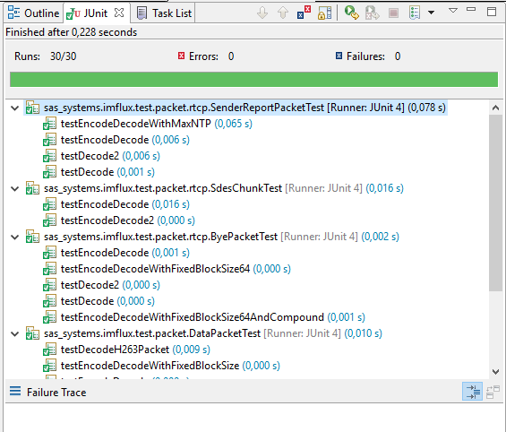
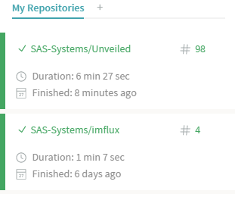
Testumgebung (Backend)
Einleitung
Projektplanung
Konfiguration
Umsetzung
Fazit
b) Testumgebung

Slide 18

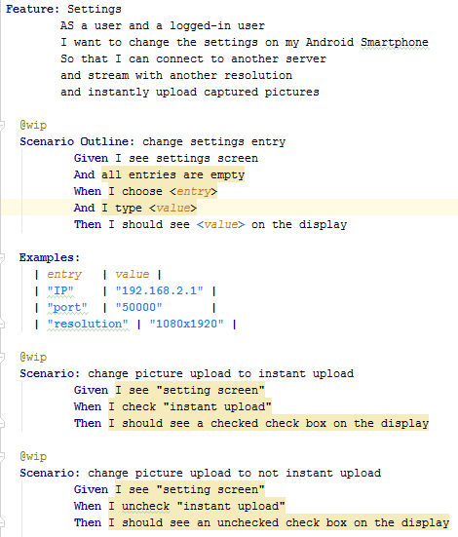
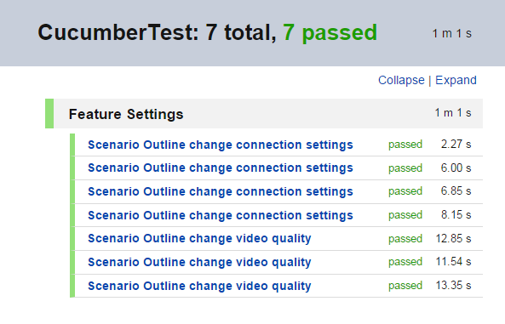
Testumgebung (Frontend)
Einleitung
Projektplanung
Konfiguration
Umsetzung
Fazit
b) Testumgebung

Slide 19
Umsetzung
Einleitung
Projektplanung
Konfiguration
Umsetzung
Fazit

Slide 20
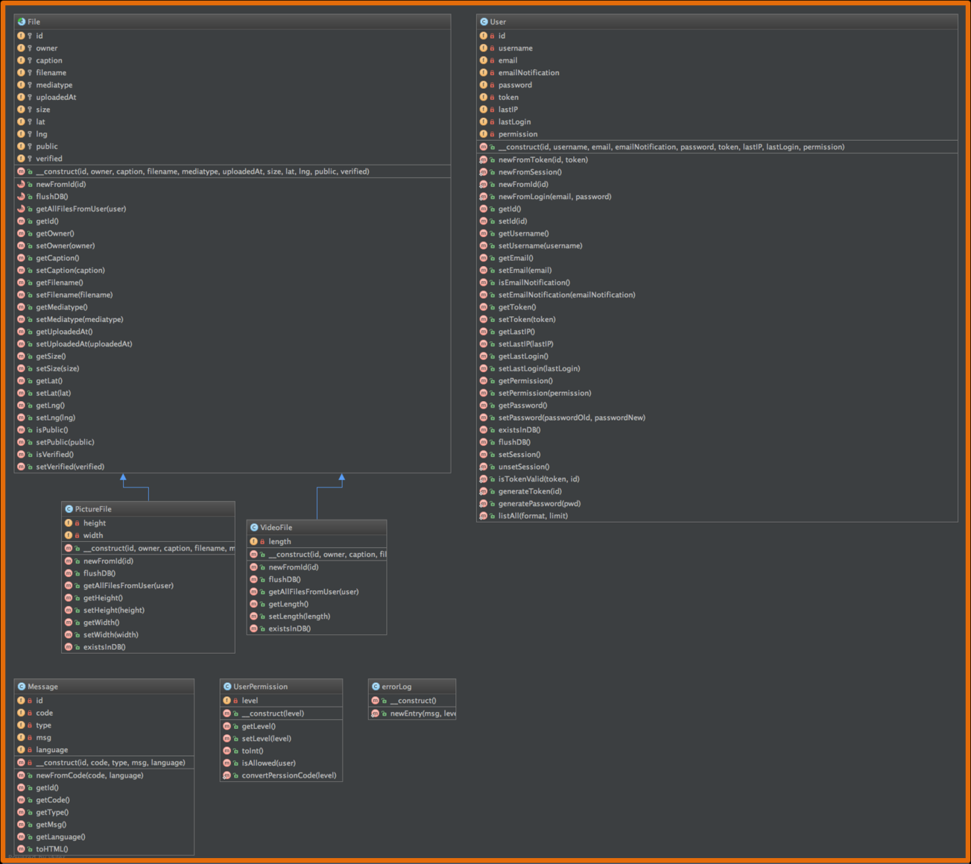
MVC - Patterns
Einleitung
Projektplanung
Konfiguration
Umsetzung
Fazit
a) MVC - Patterns
Notes:
Struktur der Modelle
File enthält Eigenschaften der aufgenommenen Datei und vererbt Eigenschaften an Picture / Video File
User enthält sämtliche Informationen über den User
Message ist 0 erfolgreich, Rest nicht, und nähere Beschreibungen der Message
User Permission, was darf der jeweilige User
errorLog

Slide 21
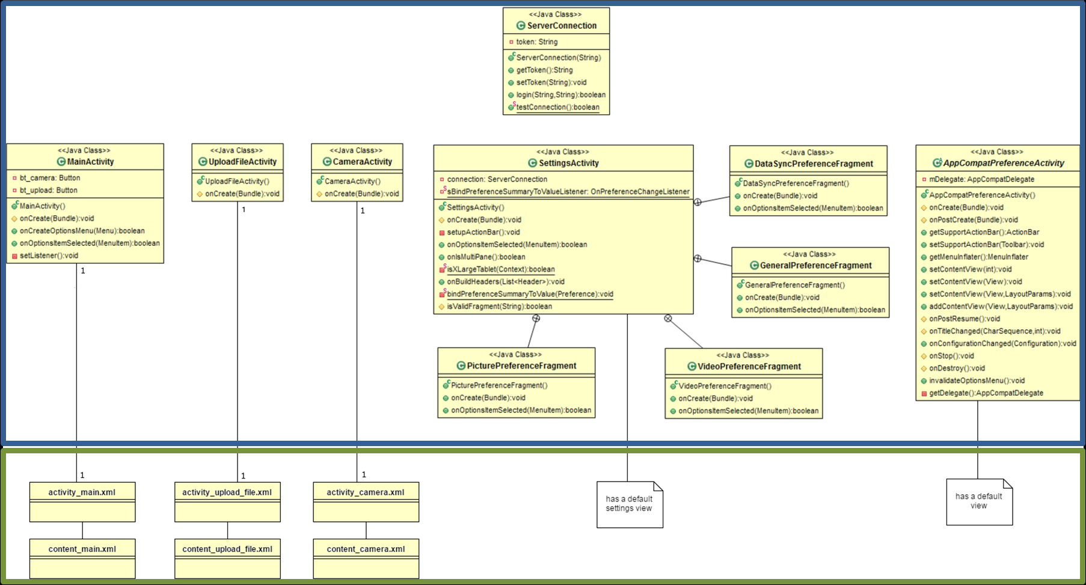
MVC - Patterns
Einleitung
Projektplanung
Konfiguration
Umsetzung
Fazit
a) MVC - Patterns
Notes:
Die Logik befindet sich im blau umrahmtem Kasten, worin die sogenannten Activities liegen.
Jeder Activity ist dabei ein xml File zugeornet, welcher als View fungiert.
Settings Activity ist einer default View zugeornet und besitzt zusätzlich Fragement, welche für die verschiedenen Einstellungen gesetzt sind.
Jede Klasse ist mit der ServerConnection verbunden, welche sich wiederum zum Backend verbindet.

Slide 22
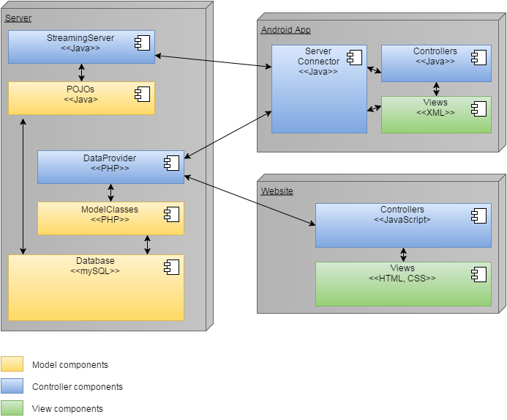
Client - Server Aufteilung
Einleitung
Projektplanung
Konfiguration
Umsetzung
Fazit
b) Client –Server Aufteilung
Notes:
In App / Website – Server aufgeteilt
App für Medien Aufnahme
Website für Medien Verwaltung
In der Android App wird der Stream über aufnehmen gestartet.
Stream wird über Server Connector mit dem Streaming Server hergestellt.
???
Daten werden an die Datenbank übermittelt
Daten werden in verschiedene Modelle aufgeteilt
Über Dataprovider Zugriff auf die Modelle
Dataprovider Androird App → ändern von Einstellungen
Dataprovider Website → Zugriff auf die Modelle über Reuqest + änderung von Einstellungen
Darstellung der Daten über die verschiedenen Views

Slide 23
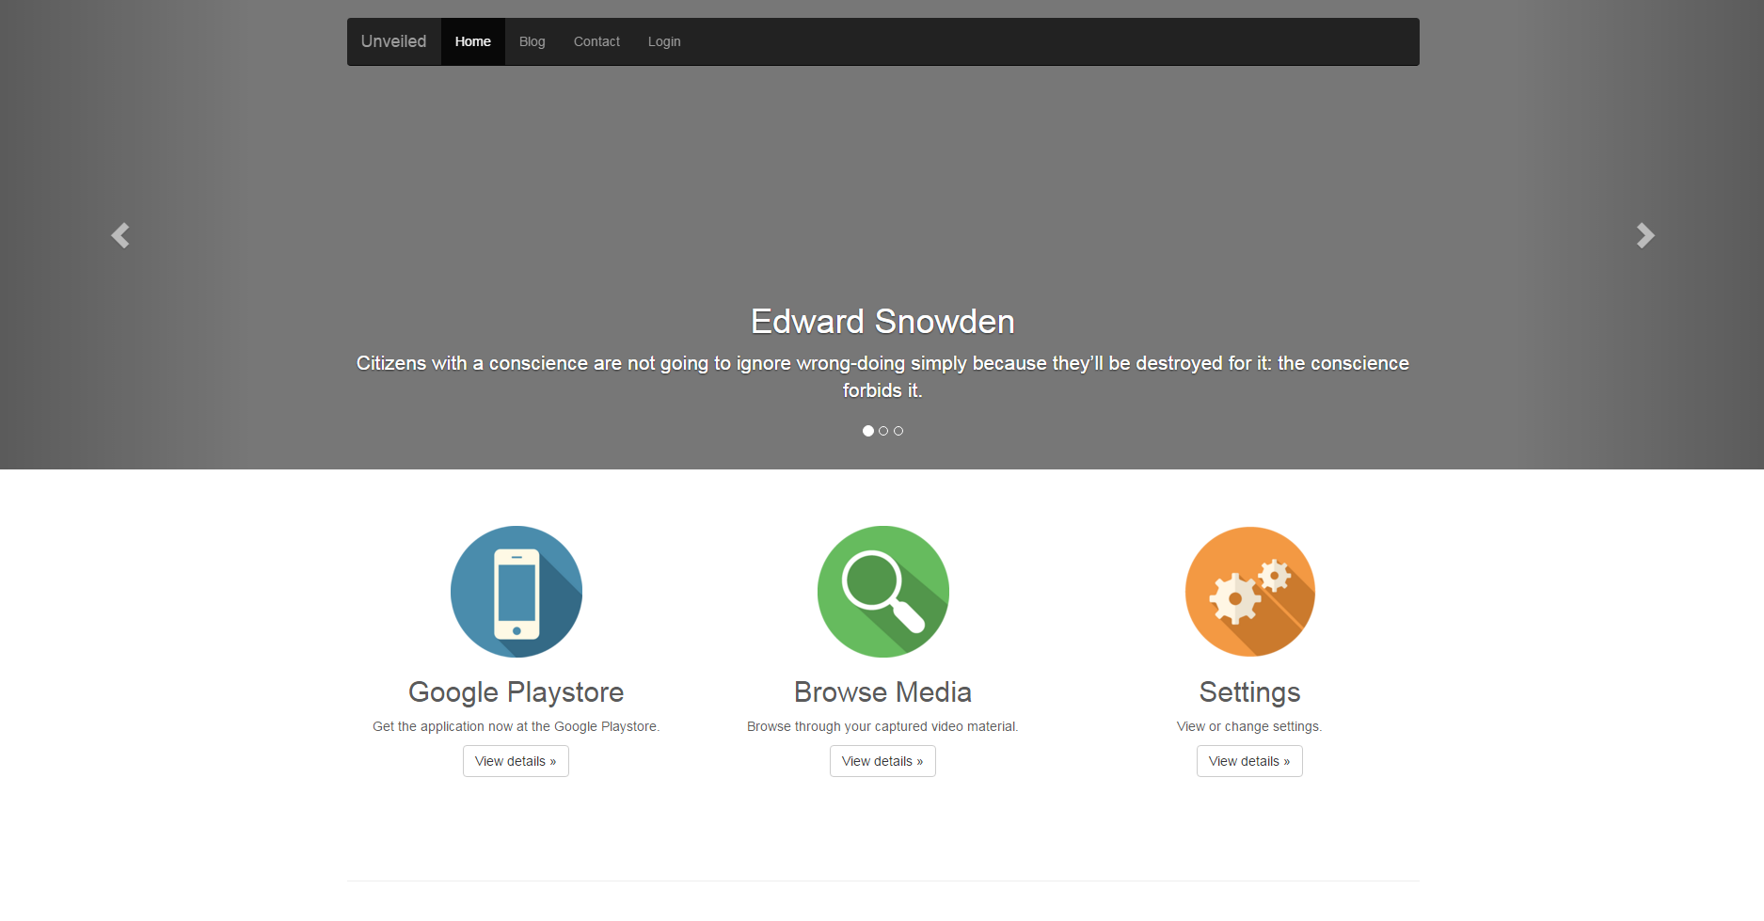
Demo
Einleitung
Projektplanung
Konfiguration
Umsetzung
Fazit
c) Demo

Slide 24
Fazit
Einleitung
Projektplanung
Konfiguration
Umsetzung
Fazit

Slide 25
Fazit & Weiteres Vorgehen
Fertigstellung der aktuell geplanten Features
Nächste Phase: Construction
Entwicklung der RTSP Bibliothek (imflux)
Erste Streaming-Tests
Umsetzung der restlichen API Funktionalität des PHP-Stacks
…
Einleitung
Projektplanung
Konfiguration
Umsetzung
Fazit

